Slide 1
Pozemná príprava navigačné lety

Slide 2
Príprava na navigačný let
Navigačná príprava obsahuje:
1. Voľbu trate.
2. Prípravu mapy (zákres, časové úsečky, jej podrobné preštudovanie a zloženie).
3. Zákres výškového profilu trate.
4. Stanovenie náhradných letísk pre vybranú trať.
5. Informácie o:
obmedzených a zakázaných priestoroch,
meteorologickej situácii (na trati a okolí),
letiskách - na trati, náhradných, KBT.
6. Výpočty navigačných prvkov pre let.
7. Prípravu navigačného štítku pred letom a jeho vedenie za letu

Slide 3
Príprava na navigačný let
Použité skratky
Skratka | Význam
VBT | Východzí bod trate
KBT | Koncový bod trate
OBT | Otočný bod trate
ČÚ | Časové úsečky
TUZ | Traťový uhol zemepisný
H | Výška letu
S | Vzdialenosť v celých km
t | Čas v celých hodinách a minútach
ETA | Predpokladaný čas príletu
ATA | Aktuálny čas príletu
QNH | Tlak prepočítaný na hladinu mora
ELEV | Nadmorská výška letiska/prekážky

Slide 4
Voľba trate
Trať volíme s ohľadom na:
rozdelenie vzdušného priestoru,
zakázané priestory LZ P, obmedzené priestory LZ R a nebezpečné LZ D,
typ použitého lietadla (ULL, jednomotorové, dvojmotorové),
jeho vybavenie, podmienky VMC v súvislosti s charakterom terénu a
zvlášť na celkovú meteorologickú situáciu

Slide 5
Príprava mapy
Používame zásadne platnú leteckú mapu ICAO 1 : 500 000.
Zakreslíme trať do mapy – buď mäkkou ceruzkou alebo gumovacím perom, aby bolo možné prípadnú chybu opraviť.
VBT, OBT a KBT označíme krúžkami s priemerom 1 - 1,5 cm. Ak sú VBT, OBT a KBT letiská, využijeme symboly týchto letísk na mape a krúžky nerobíme. Krúžky spojíme podľa pravítka tak, aby čiara vychádzala a končila v pomyselnom strede krúžku, ale zakreslíme ju len k jeho obvodu, aby bolo zreteľne vidieť otočný bod. Týmto sme získali tzv. kurzové čiary - kurzovky. Kurzovku môžeme nazvať aj rameno trate.

Slide 6
Príprava mapy

Slide 7
Príprava mapy
Na jednotlivých ramenách trate si vyznačíme ČÚ formou krátkych čiar kolmo na kurzovku. Časové úsečky zakresľujeme na kurzovku každých 5 min letu, podľa zvolenej traťovej rýchlosti. Časové úsečky nanášame od každého otočného bodu od nuly.
Ku každému ramenu zaznačíme odmeraný TÚZ dostatočne veľkým písmom (cca 1 cm), nakoľko ide o dôležitú informáciu. Vedľa TÚZ v zlomku napíšeme čas a vzdialenosť – dĺžku ramena. Do čitateľa zapíšeme čas a do menovateľa dĺžku. Čas zapíšeme v celých hodinách a minútach a dĺžku – vzdialenosť v kilometroch. Tieto údaje zapíšeme v smere letu na také miesto, aby neprekrývali dôležité informácie
Mapu si poskladáme tak, aby trať letu bola na prednej strane, prípadne aby pokračovala na zadnej strane (po otočení), najvhodnejšie je zachovanie pôvodného formátu A4.

Slide 8
Príprava mapy

Slide 9
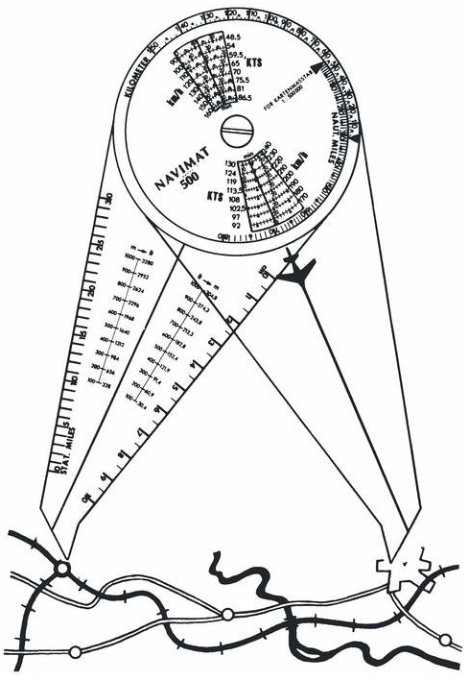
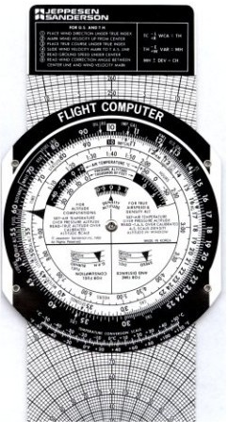
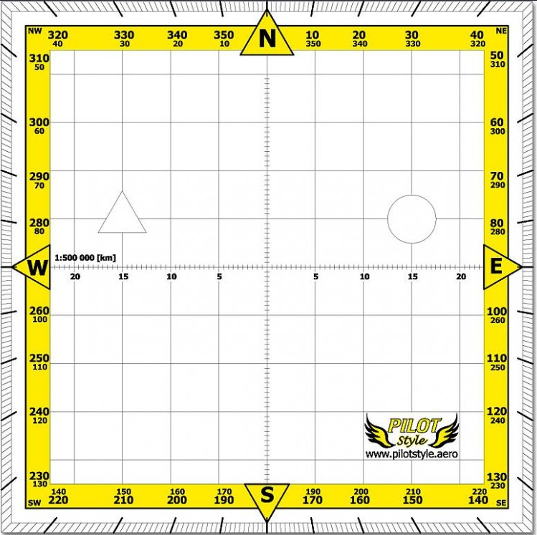
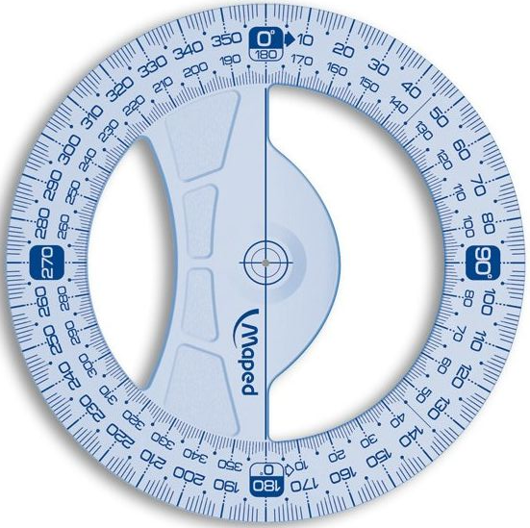
Meranie a výpočty
Vykonávame pomocou mapy ICAO 1:500 000, navig. trojuholníka (pravítka a uhlomera) a kruhového navig. počítadla (Jeppesen flight computer, DR-2 , DR-3, alebo iného vhodného počítadla). Pre každé rameno trate vykonávame výpočet zvlášť.

Slide 10
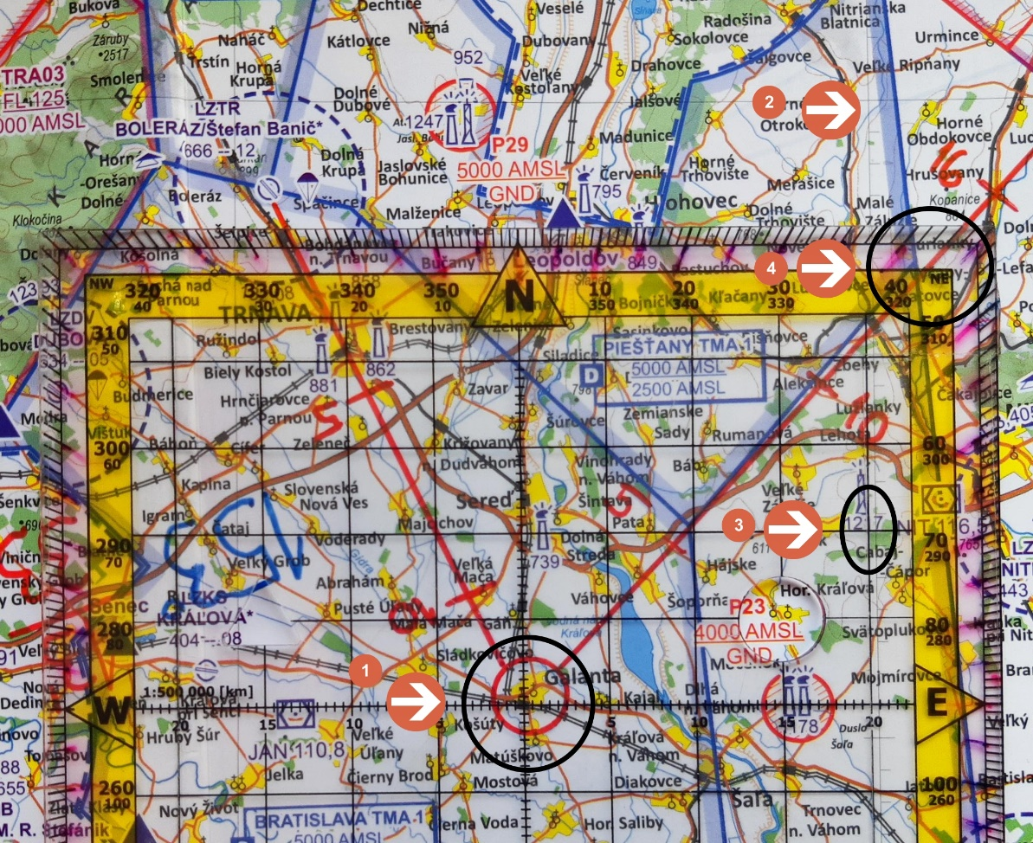
Meranie a výpočty
a) TÚZ
Na mape odmeriame uhlomerom na priesečníku kurzovky a poludníka a zapíšeme do tabuľky navigačného štítku tromi číslicami.

Slide 11
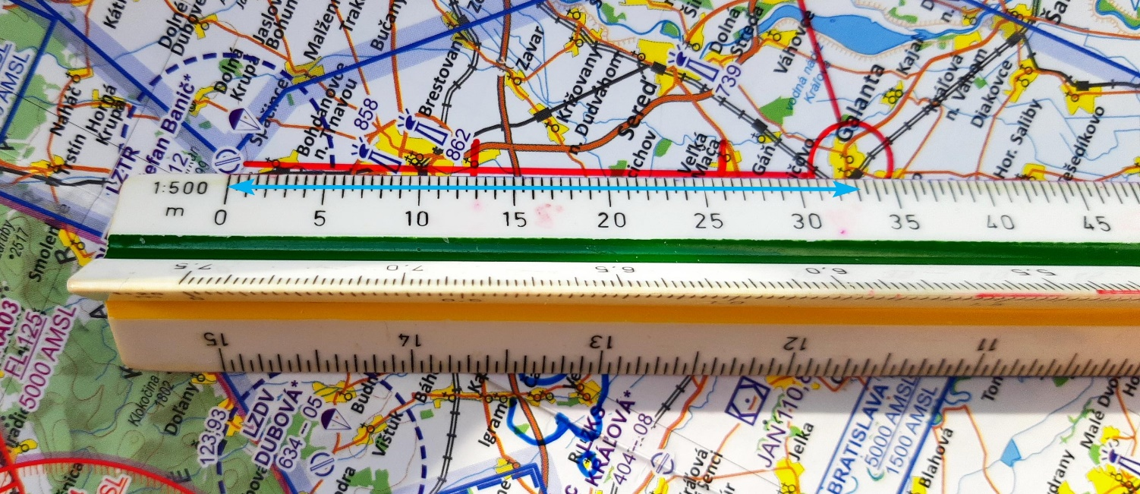
Meranie a výpočty
b) S (vzdialenosť)
Pravítkom odmeriame vzdialenosť zo stredov krúžkov (VBT,OBT,KBT). Nameranú vzdialenosť v cm násobíme x 5 a dostaneme km, ktoré zaokrúhlime na celé alebo zvolíme pravítko v mierke, pomocou ktorého priamo bez počítania odmeriame vzdialenosť. Zapíšeme do tabuľky navigačného štítku.

Slide 12
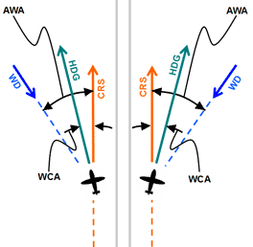
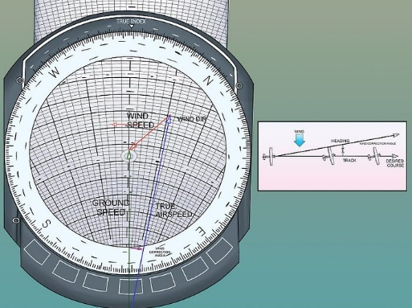
Meranie a výpočty
c) vplyv vetra na let, UZ (uhol znosu), TR (traťovú rýchlosť)
Pomocou navigačného pravítka (podľa zvoleného typu) vypočítame vplyv vetra na let, uhol znosu a traťovú rýchlosť.

Slide 13
Meranie a výpočty
d) t (čas)
Poznáme svoju TR v km/h, prípadne v KT. Poznáme vzdialenosť S v km, prípadne v NM. Čas vypočítame buď pomocou navigačného pravítka alebo pomocou vzorca s=v.t, kde s=dráha, v=rýchlosť a t=čas.
POZOR, všetky dosadené hodnoty musia byť v rovnakých jednotkách. Zapíšeme do tabuľky navigačného štítku. Pre nastúpanie na VBT a sklesanie z KBT budeme plánovať čas 2x3 min.

Slide 14
Meranie a výpočty
e) výpočet spotreby LPH
Jednotkou spotreby LPH nie sú litre/100km, ale litre/1 hod.!!
Pre účely výpočtu potrebného množstva paliva na let vychádzame z empiricky získaných hodnôt, ktoré v sebe zahŕňajú rôzne odchýlky jednotlivých lietadiel. Po spočítaní vypočítaných časov na jednotlivých ramenách a časov pre stúpanie na VBT a klesanie z KBT poznáme celkový čas na trati. Vlastný výpočet spotreby vykonávame buď pomocou navigačného pravítka alebo pomocou vzorca LPH=čas x spotreba. POZOR na správne jednotky času voči spotrebe. Keďže jedno rameno trate môže byť kratšie ako jedna hodina, je potrebné si minúty prepočítať na hodiny a potom násobiť spotrebou. Výpočet zapíšeme do príslušnej časti navigačného štítku.

Slide 15
Situácia - Slepá mapa
Pre navigačné lety je potrebné, aby si žiak-pilot prekreslil situáciu z mapy na čistý papier. Situáciou je myslené, aby bola zakreslená navrhnutá trať a významné navigačné objekty, ktoré majú byť počas letu preletené

Slide 16
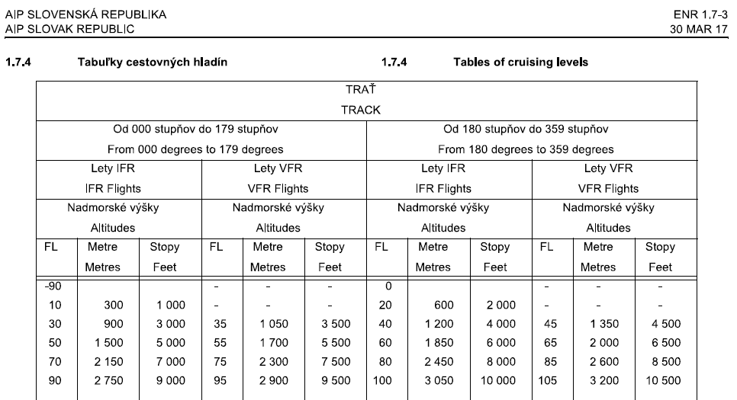
Voľba výšky trate – cestovné hladiny
S výnimkou letov vetroňov a horúcovzdušných balónov a s výnimkou prípadov, keď je v letovom povolení stanovené inak, lety VFR v cestovnej hladine nad 900 m (3 000 ft) AGL sa musia vykonávať v hladine, ktorá zodpovedá letenej trati, stanovenej v tabuľke cestovných hladín.

Slide 17
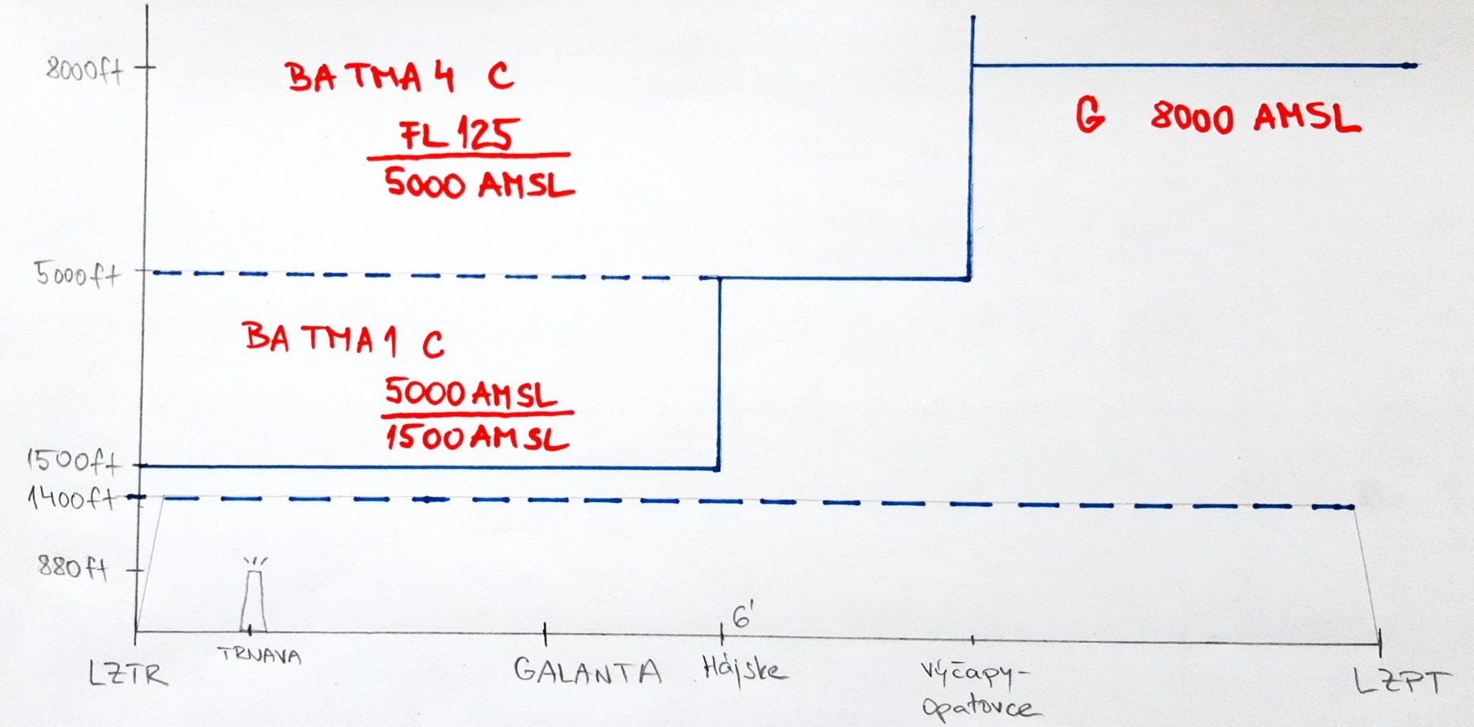
Výškový profil trate
Ďalej je potrebné pripraviť výškový profil trate, kde sú zakreslené prekážky a priestory, ktoré majú (môžu) byť počas letu preletené

Slide 18
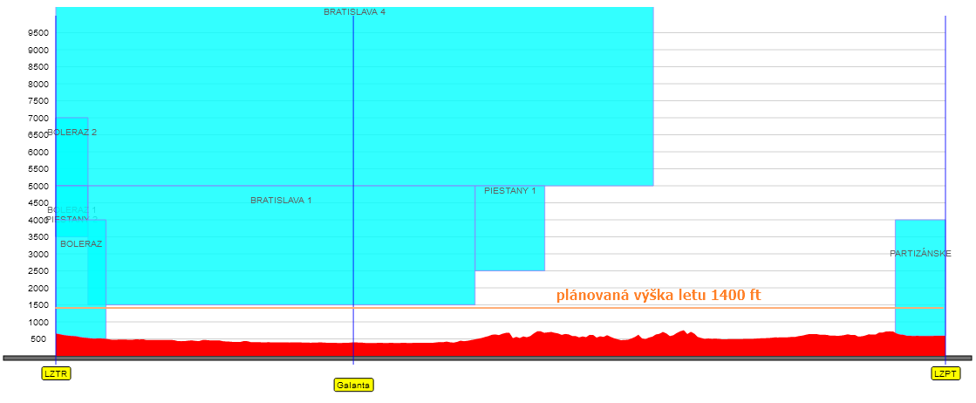
Výškový profil trate
Z navigačného SW

Slide 19
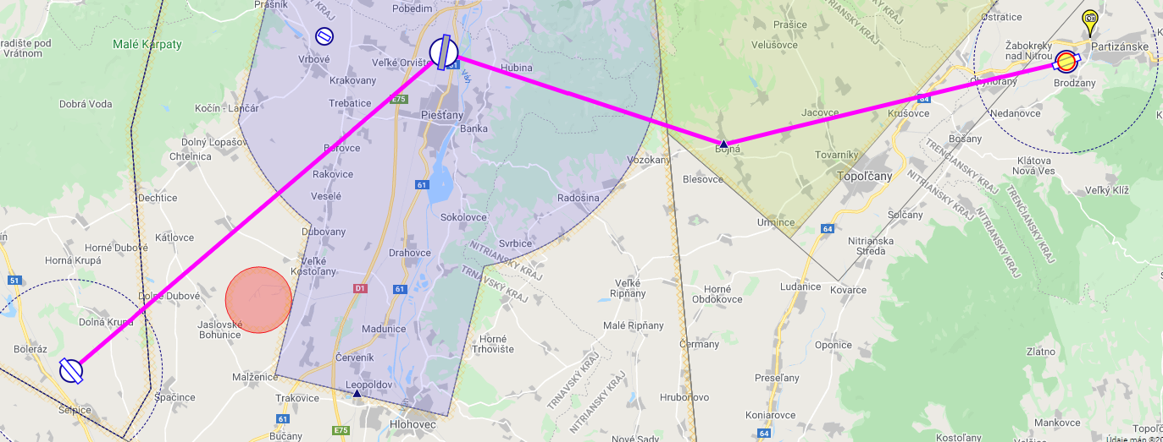
Výškový profil trate
Ako bude vyzerať výškový profil pre takúto trať?

Slide 20
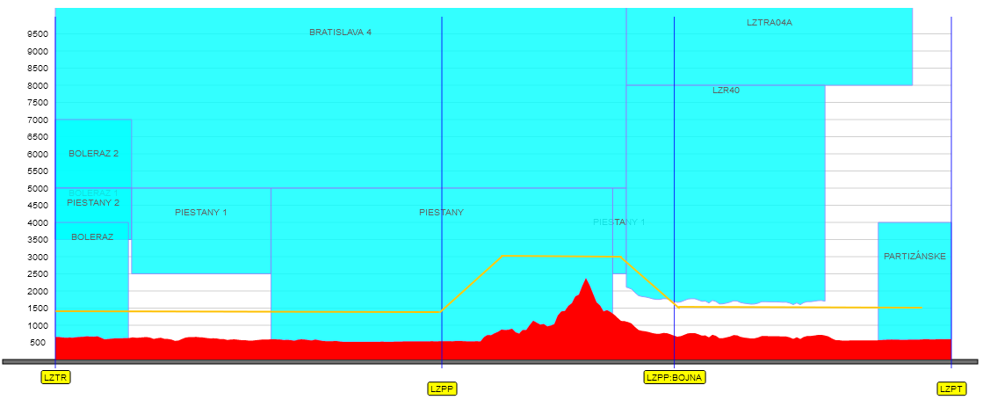
Výškový profil trate

Slide 21
Navigačný štítok - vyplnenie

Slide 22
Navigačný štítok – práca počas letu
Ako posledný PÚ pred vzletom na vyčkávacom mieste zapíšeme do kolonky navig. štítku "čas vzletu", formou t + 1min. (1 min. pre vstup na RWY + PÚ na mieste vzletu).
Minútu pred dosiahnutím VBT zapíšeme skutočný čas vedľa vypočítaného času ETA na VBT. K tomuto skutočnému času na VBT pripočítame čas letu na OBT či KBT a získame tak čas ETA na OBT či KBT.
Rovnakým spôsobom pokračujeme cez ďalšie prípadné OBT až na KBT, kde ako posledný získame čas ETA príletu na KBT.
Po pristáti zapíšeme skutočný čas pristátia do príslušnej kolónky štítku. Princíp vedenia navig. štítku je taký, že všetky nasledujúce časy ETA sa získavajú - odvodzujú od: posledného skutočného času + pripočítaného času letu na OBT či KBT. Navig. štítok vedieme počas letu vždy dôsledne a čitateľne!!

Slide 23
Navigačný štítok - vyplnenie

Slide 24
Stanovenie náhradných letísk pre trať
Náhradné - záložné letisko = letisko pre prípad vynúteného prerušenia letu a pristátie z rôznych dôvodov
počasie,
technický stav lietadla,
zásoba paliva,
zdravotný stav pilota atď.
Tieto letiská volíme podľa ich čo najmenšej vzdialenosti k plánovanej trati a to i smerom naspäť. Náhradným letiskom môže byť aj letisko vzletu

Slide 25
Informácie
Pred začatím letu je veliteľ (pilot aj žiak) povinný zoznámiť sa so všetkými dostupnými informáciami, ktoré sa týkajú plánovaného letu.
a) informácie o letiskách
Z leteckej informačnej príručky AIP-VFR alebo „DATABÁZE LETIŠŤ“ prípadne internetovej stránky letiska si zistíme všetky dôležité informácie o letiskách určenia a letiskách náhradných (tak, ako keby sme tam chceli pristáť). Sú to hlavne: volací znak a frekvencia, ELEV, používané RWY, zmysel a tvar okruhu, spôsoby príletu a odletu, druhy možnej prevádzky, poskytovaných služieb a všetky zvláštnosti a obmedzenia.
Hlavné informácie o letisku je možné vyčítať priamo z mapy ICAO (freq. , ELEV, orientácie hl. RWY, jej dĺžka a možné druhy prevádzky ako para atď.). Tieto informácie trvalého charakteru je vhodné doplniť o aktuálne informácie: stav RWY, prevádzka a počasie na danom letisku, ktoré si určite skúsime získať telefonicky (od miestneho AK).

Slide 26
Informácie
b) informácie o priestoroch LZ R (P a D)
Vypíšeme si do navigačného štítku pod seba priestory LZ R, ktoré naša trať pretína, alebo sa k nim približuje. Informácie o aktivácii týchto priestorov získame napr. na stránkach veliteľstva vzdušných síl SR (http://www.vvzs.mil.sk/352/). Časy aktivácií sú uvádzané v UTC. Zapíšeme si ich do navigačného štítku. Priestory LZ R môžu byť aktivované buď celý deň, alebo len časť dňa, alebo nie sú aktivované vôbec. Podľa ich výškového charakteru ich môžeme buď podletieť, nadletieť, alebo obletieť. Priestory LZ P sú aktivované trvale a podľa ich výškového charakteru ich môžeme nadletieť alebo obletieť. Priestory LZ D sú aktivované trvale a je v nich vykonávaná činnosť nebezpečná pre lietanie.

Slide 27
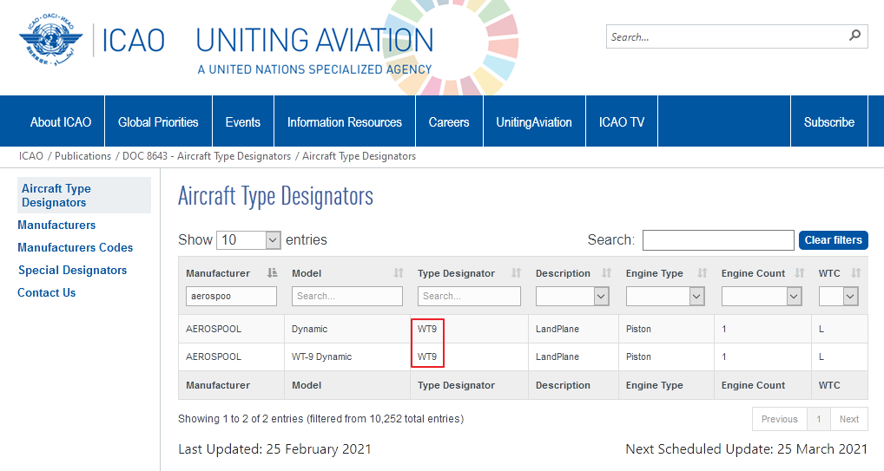
Letový plán
https://www.icao.int/publications/DOC8643/Pages/Search.aspx

Slide 28
Kniha letov

Slide 29
Ďakujem za pozornosť
A
dodržiavanie postupov

